Slide 1
回馈社会，全面开源“Kingst51”所有资料。
“Kingst51”开发板以0利润成本价销售（公开完整成本清单）
配套书籍：手把手教你学51单片机
--C语言版（第3版）
11-3：多.c文件学习和实用串口例程
关注各大直播平台：金沙滩电子课堂，直播授课答疑
青岛金思特电子有限公司
（金沙滩工作室）
作者：宋雪松

Slide 2
多.c文件的初步认识
extern关键字
1、当一个变量的声明不在文件开头，在它之前的函数想要引用它应该进行extern声明。
2、当一个程序用了多个.c源文件，如果其中一个比如main.c文件要调用uart.c文件中的变量或者函数，必须得在main.c进行外部声明。

Slide 3
串口例程功能
程序功能：
1、buzz on 蜂鸣器响
2、buzz off 蜂鸣器不响
3、错误指令 如：test
同时，单片机将指令返回给电脑，表示“我收到了，你可以检查对不对”。

Slide 4
串口通信机制
数据帧 | 间隔时间 | 数帧 | 间隔时间 | 数据帧
总线空闲时间超过一定时间时(例程采用的是30ms)，则认定一帧数据传输完毕。
1、要超过一个字节的时间。
2、要考虑到软件响应、中断、系统延时等因素。

Slide 5
uart.c 文件
1、void ConfigUART(unsigned int baud) /* 串口配置函数，baud-通信波特率 */
2、void InterruptUART() interrupt 4
3、void UartDriver() /* 串口驱动函数，监测数据帧的接收，调度功能函数，需在主循环中调用 */
4、unsigned char UartRead(unsigned char *buf, unsigned char len)/* 串口数据读取函数，buf-接收指针，len-指定的读取长度，返回值-实际读到的长度 */

Slide 6
uart.c 文件
5、void UartWrite(unsigned char *buf, unsigned char len)/* 串口数据写入，即串口发送函数，buf-待发送数据的指针，len-指定的发送长度 */
6、void UartRxMonitor(unsigned char ms)/* 串口接收监控，由空闲时间判定帧结束，需在定时中断中调用，ms-定时间隔 */

Slide 7
main.c 文件
1、bit CmpMemory(unsigned char *ptr1, unsigned char *ptr2, unsigned char len)/* 内存比较函数，比较两个指针所指向的内存数据是否相同，ptr1-待比较指针1，ptr2-待比较指针2，len-待比较长度返回值-两段内存数据完全相同时返回1，不同返回0 */
2、void UartAction(unsigned char *buf, unsigned char len)
/* 串口动作函数，根据接收到的命令帧执行响应的动作
buf-接收到的命令帧指针，len-命令帧长度 */
3、void ConfigTimer0(unsigned int ms)
4、void InterruptTimer0() interrupt 1

Slide 8
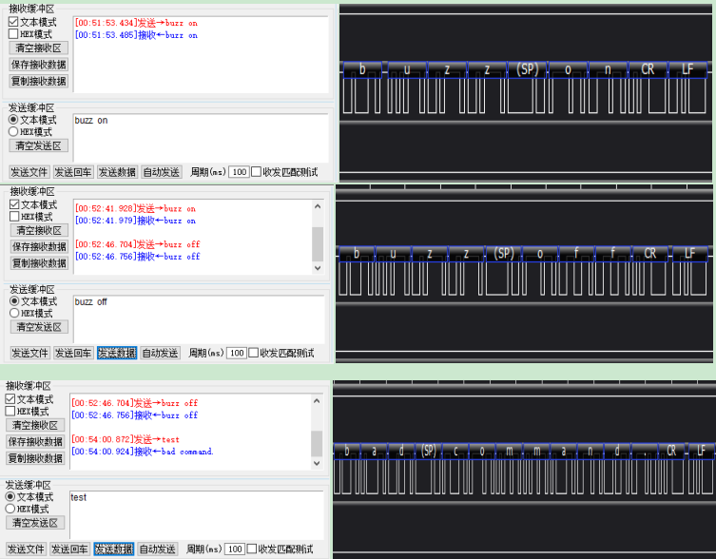
逻辑分析仪抓取数据

Slide 9
金沙滩工作室业务介绍
金沙滩工作室：单片机嵌入式教学
青岛金思特电子有限公司：逻辑分析仪、智能仪器
青岛方寸间智能科技有限公司：五子棋、围棋智能电子棋盘

